Slide 1
ARSITEKTUR SISTEM INFORMASI PERUSAHAAN
PERTEMUAN I

Slide 2
Kontrak Kuliah
Kode Mata Kuliah | : | SI201
Mata Kuliah | : | Arsitektur Enterprise
Bobot sks | : | 3 sks
Semester | : | 2 (empat)
Prasyarat Mata Kuliah | : | IK103 Proses Bisnis dan Informasi
Program Studi | : | Sistem Informasi
Dosen Pengampu | : | Yeni Kustiyahningsih
Tanggal Berlaku | : | 04 Desember 2019

Slide 3
KOMPONEN PENILAIAN
Kuis+absen : 15%
Tugas : 20%
UTS : 30%
UAS /Presentasi Proyek : 30%
Tugas :
Merupakan tugas individu dan kelompok
Kasus untuk tugas akan diberikan,
Membuat dokumen arsitektur enterprise berdasarkan framework TOGAF, dikumpulkan sebelum semester berakhir.

Slide 4
Topik bahasan
Konsep arsitektur enterprise
Proses arsitektur
Faktor pendorong arsitektur enterprise
Metode dan framework arsitektur enterprise
Arsitektur Berorientasi Layanan

Slide 5
Dalam praktek bisnis saat ini, pendekatan terintegrasi antara bisnis dan TI menjadi penting.
Hal ini berdampak pada perancangan ulang struktur organisasi, proses bisnis, aplikasi TI, dan infrastruktur teknis.

Slide 6
Konsep arsitektur enterprise

Slide 7
Arsitektur
Arsitektur diperlukan untuk mengelola kompleksitas organisasi atau sistem yang sangat besar.
Untuk menciptakan gambaran struktur organisasi, proses bisnisnya, dukungan aplikasi, dan infrastruktur teknis, kita perlu menjelaskan aspek dan domain yang berbeda serta hubungannya.
Arsitektur
Konsep dasar sebuah sistem dalam lingkungannya terletak pada elemen2nya, hubungannya, serta prinsip dari rancangan dan evolusinya.

Slide 8
Stakeholder
Seorang individu, kelompok, atau organisasi yang memiliki kepentingan/ketertarikan dalam, atau pertimbangan terhadap, sebuah sistem.
Seorang Arsitek perlu untuk mendiskusikan arsitektur dengan para stakeholder, dan harus dapat menjelaskan arsitektur serta dampaknya kepada semua stakeholder yang terlibat, yang biasanya memiliki latar belakang berbeda-beda.

Slide 9
Arsitektur enterprise
Munculnya disiplin ilmu Enterprise Engineering memandang enterprise sebagai satu kesatuan sistem yang dirancang dengan tujuan tertentu yang dapat diadaptasi dan dirancang-ulang secara sistematis dan terkendali.
Sebuah ‘enterprise’ dalam konteks ini dapat didefinisikan sebagai berikut (The Open Group 2011):
Enterprise
Kumpulan organisasi yang memiliki tujuan yang sama dan/atau produk akhir yang sama.

Slide 10
Arsitektur pada level keseluruhan organisasi biasa disebut sebagai ‘enterprise architecture’ yang dapat didefinisikan sebagai berikut:
Enterprise architecture
Sebuah prinsip, metode, dan model yang koheren yang digunakan dalam perancangan dan realisasi struktur organisasi, proses bisnis, sistem informasi, dan infrastruktur dari sebuah enterprise.

Slide 11
Enterprise architecture mencakup inti2 dari bisnis, TI dan evolusinya → tanpa arsitektur yang bagus, akan sulit untuk mencapai kesuksesan bisnis.
Karakteristik paling penting dari sebuah enterprise architecture adalah menyediakan pandangan menyeluruh dari sebuah enterprise.
Sebuah enterprise architecture yang baik menyediakan kebutuhan mendatang untuk menyeimbangkan dan membantu translasi kebutuhan tersebut dari bentuk strategi perusahaan menjadi operasi sehari-hari.

Slide 12
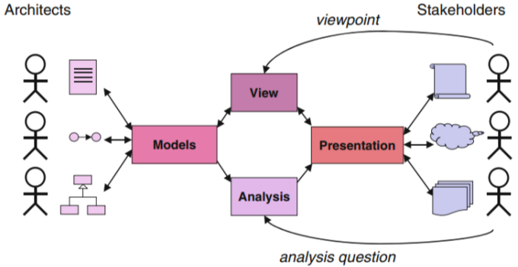
Model, view, presentasi, dan analisis arsitektur semua membantu untuk menjembatani ‘communication gap’ antara Arsitek dan stakeholder.

Slide 13

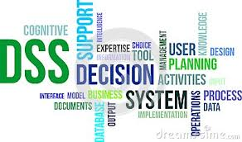



TERIMA KASIH

